Slide 1
Soutenance GR 5
Frederique
Sofiene
Alexandre

Slide 2
Plan
Les Travaux effectués
Présentation des taches
Github
Choix du langage de développement
Ansible
Docker
Jenkins CI/CD
ELK
Résumé

Slide 3

Are You Here
L’equipe :
Frederique : DEV
Sofiene : DEV
Alexandre : Sysadmin

Slide 4
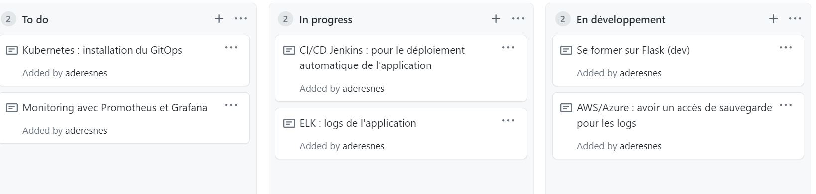
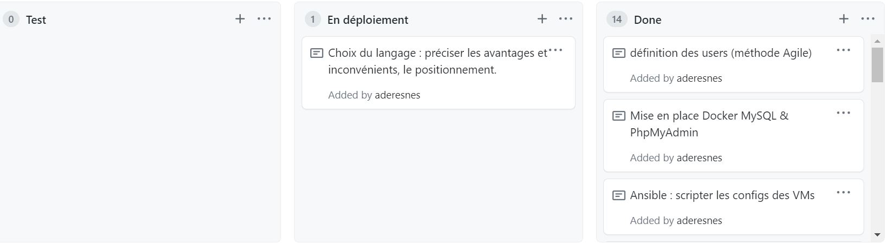
Les Travaux effectués
Tableau des taches

Slide 5
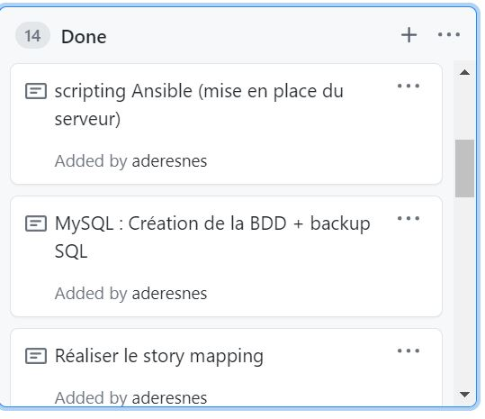
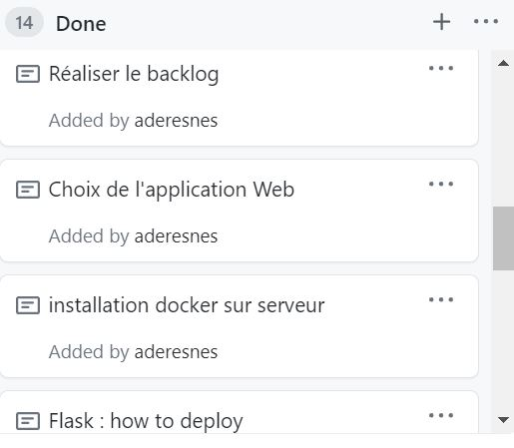
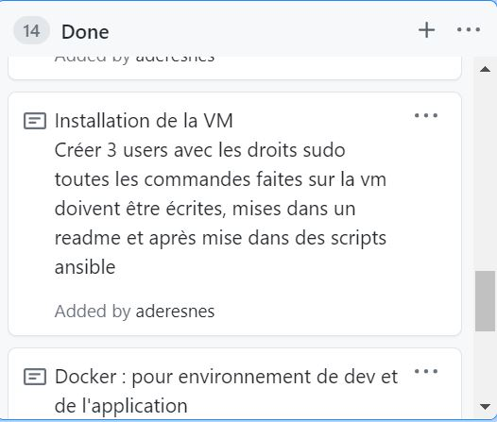
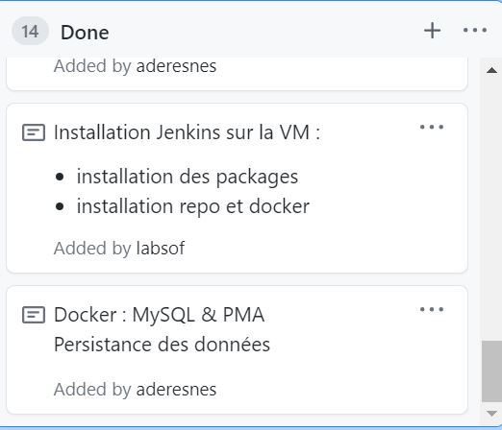
Les Travaux effectués

Slide 6
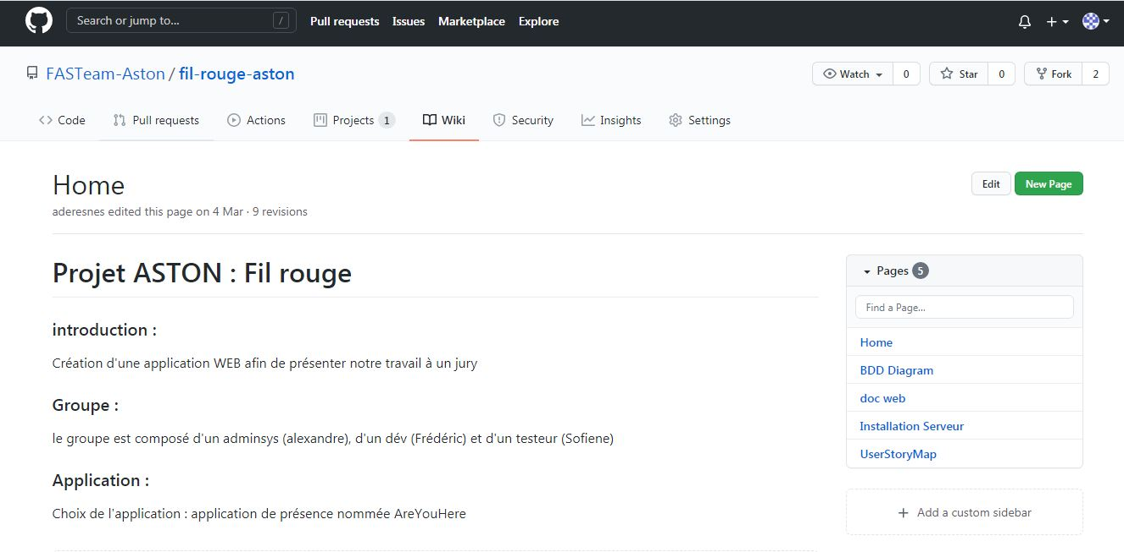
Github (versionnig )

Slide 7


Choix du langage de développement
Python : Avantages
Prise en main rapide
Syntaxe simple
Large bibliothèque d’outils
Gestion automatique de la mémoire
Utilisation de Flask web server

Slide 8
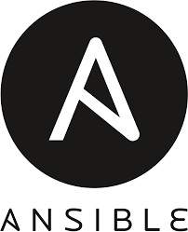
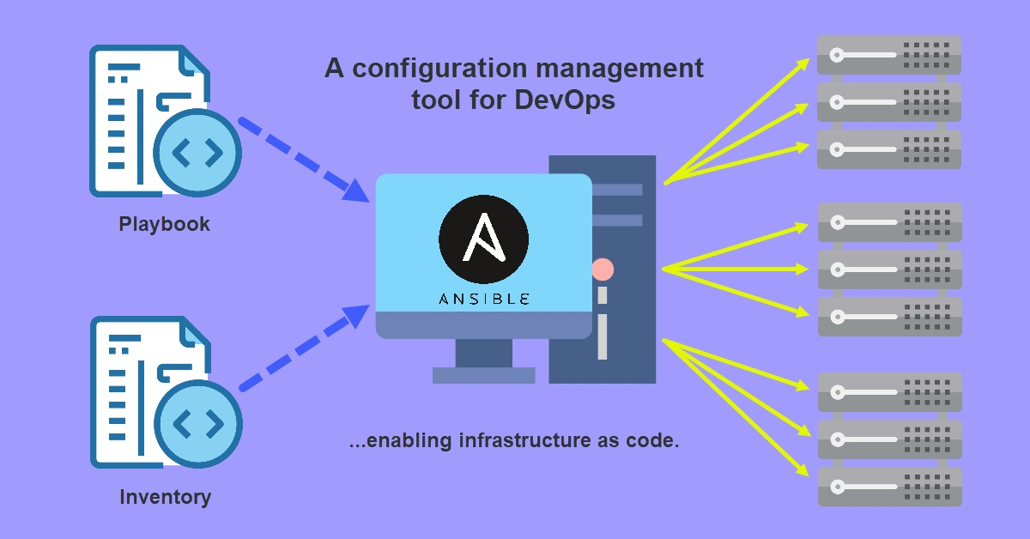
Ansible
Avantages :
- Simple : Ansible utilise une syntaxe simple écrite en YAML. Aucune compétence en programmation particulière n'est nécessaire pour créer les playbooks d'Ansible

Slide 9
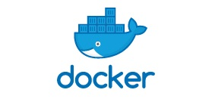
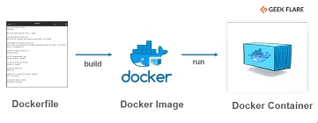

Docker
Avantages :
Le grand avantage de Docker est sa portabilité. Il est tellement portable qu'il est possible de faire tourner des images Docker sur des objets connectés.

Slide 10
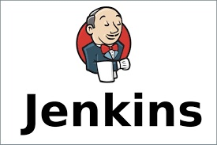
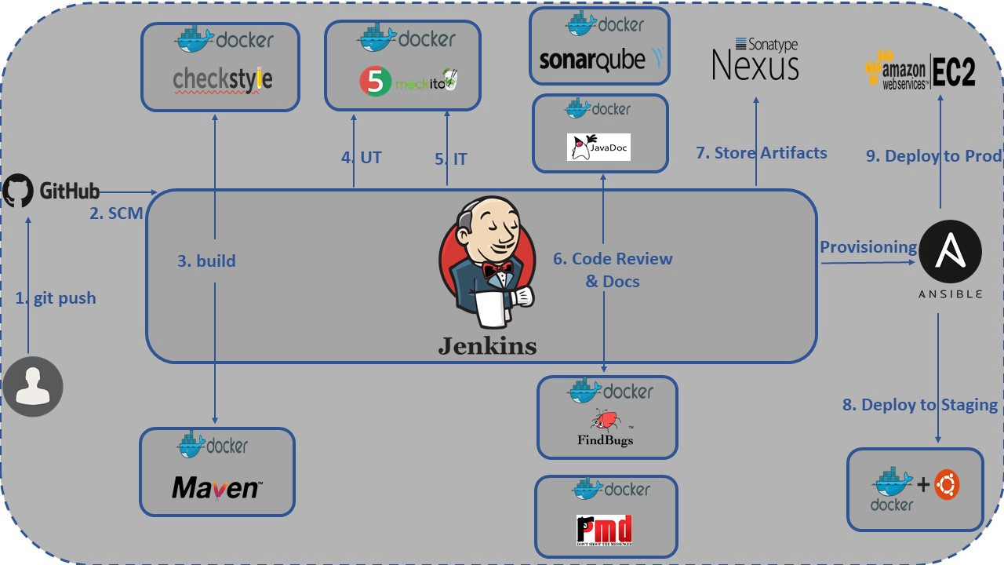
Jenkins
Avantages :
- Les mises à jour sont déployées plus rapidement, et l’automatisation permet d’éviter les erreurs humaines.

Slide 11
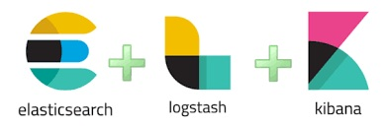
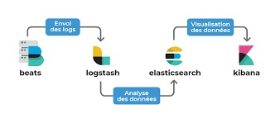
ELK
Avantages :

Slide 12
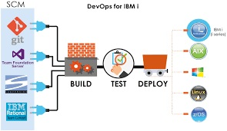
Conclusion

